Slide 1
ΜΑΘΑΙΝΩ ΤΑ ΓΕΥΜΑΤΑ ΤΗΣ ΗΜΕΡΑΣ

Slide 2
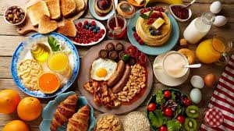
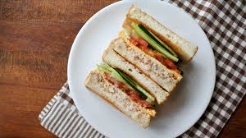
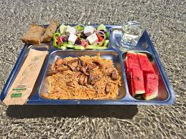
Πόσα είναι τα γεύματα της ημέρας;
Τα γεύματα της ημέρας πρέπει να είναι πέντε:
1.Πρωινό 2. Δεκατιανό σνάκ 3. Μεσημεριανό

Slide 3
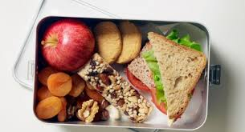
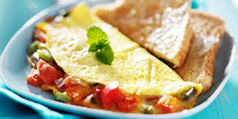
4. Απογευματινό σνάκ 5. Βραδινό

Slide 4
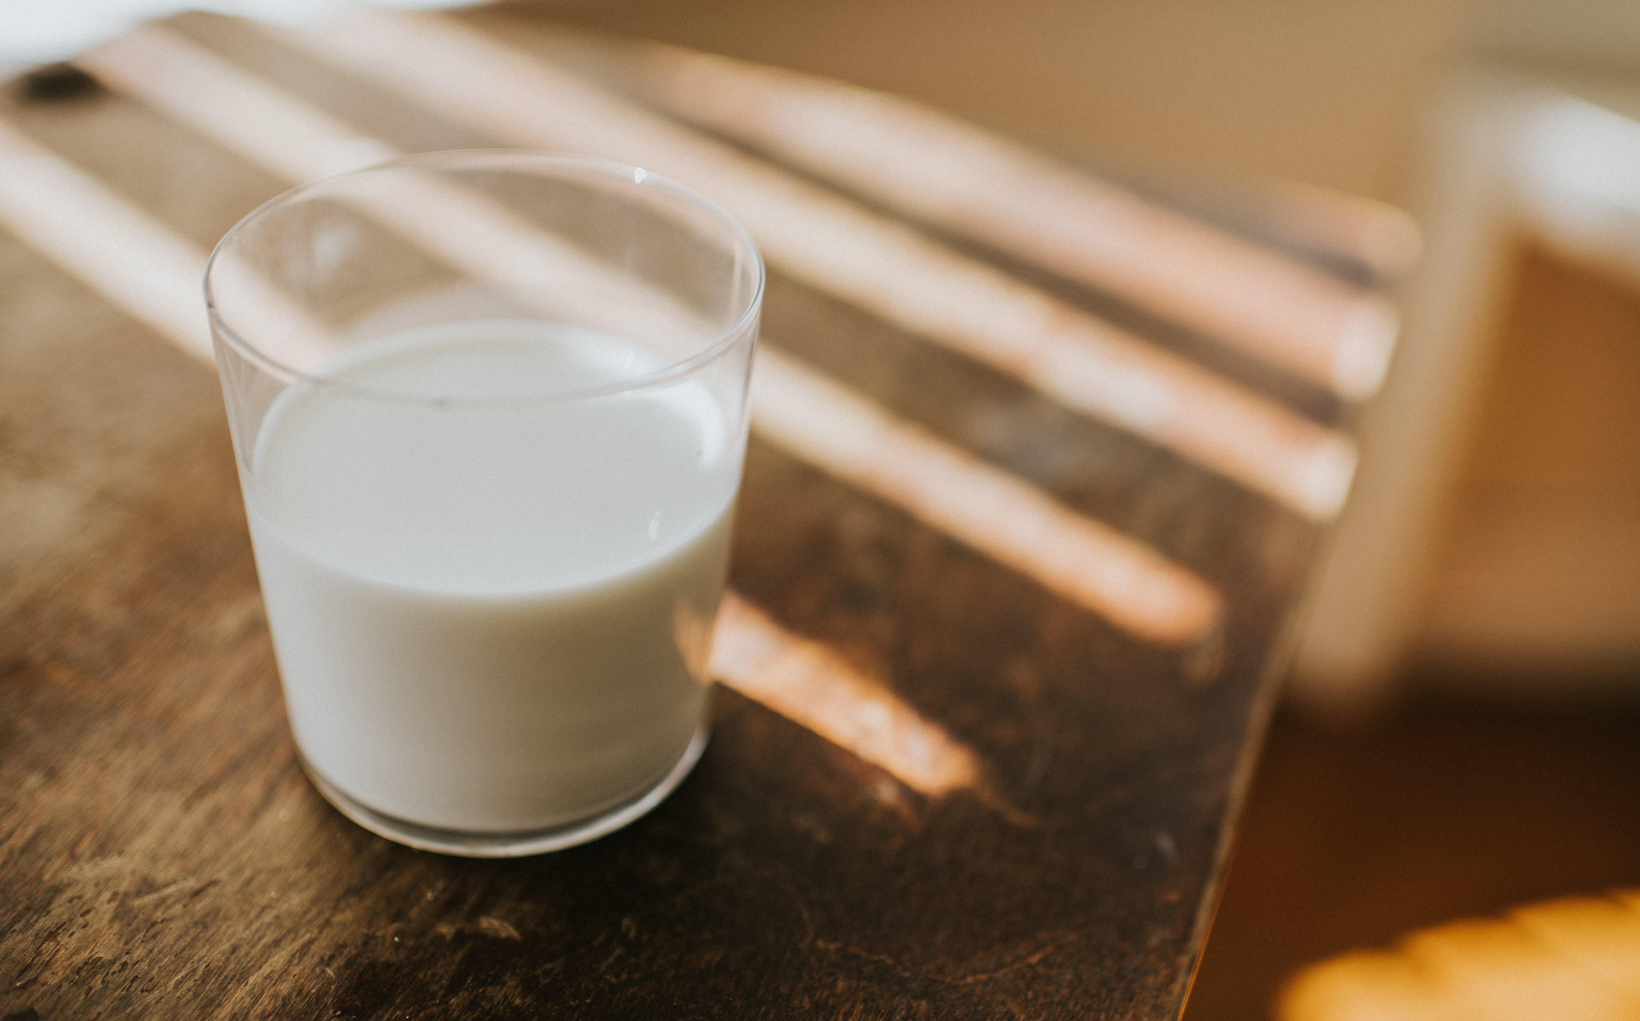
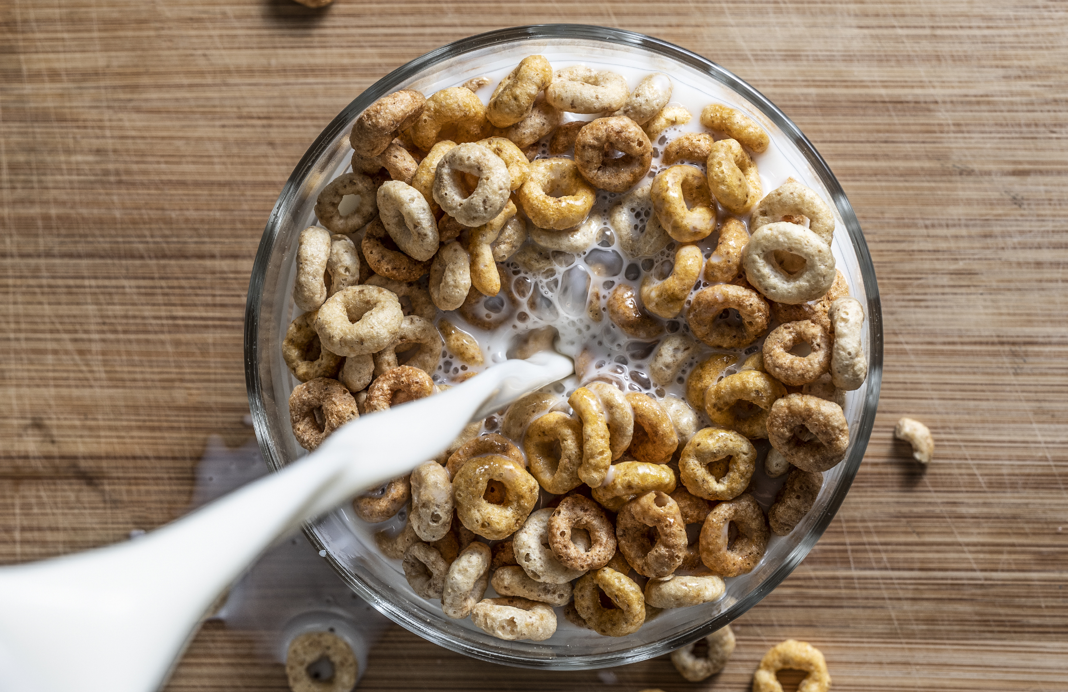
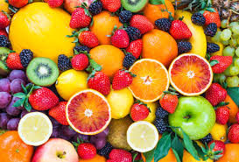
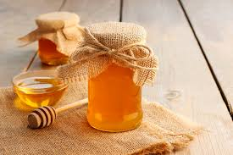
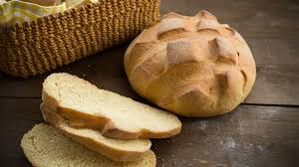
Τι μπορώ να φάω για πρωινό ;

Slide 5
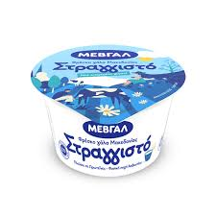
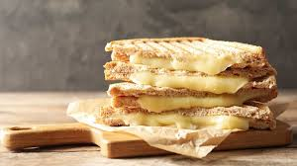
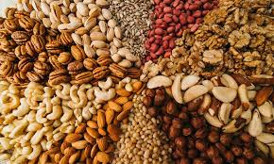
Για δεκατιανό τι μπορώ να φάω;

Slide 6
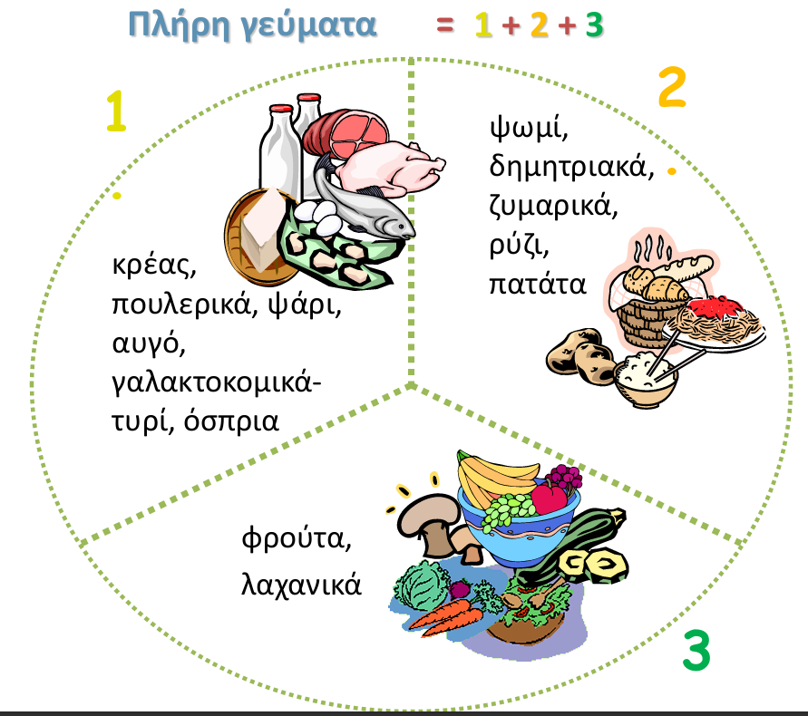
Το μεσημεριανό μου τι πρέπει να περιέχει;
Το μεσημεριανό είναι
πλήρες γεύμα και πρέπει
να περιέχει τα εξής:

Slide 7
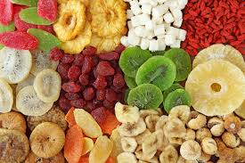
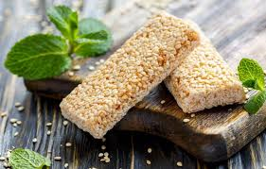
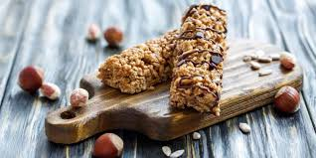
Ποιο απογευματινό σνακ μπορώ να επιλέξω;

Slide 8
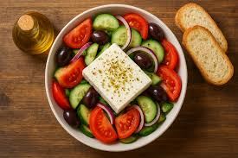
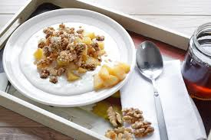
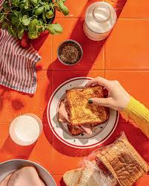
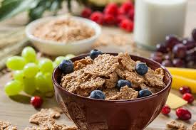
Το βραδινό πρέπει να είναι χορταστικό;
Για να κοιμηθώ καλά και να μην πεινώ τρώω πάντα βραδινό!

Slide 9
Στα κύρια γεύματα τρώω πάντα…
1. …στο τραπέζι!
2. … χωρίς να βλέπω τηλεόραση ταυτόχρονα!
3. … μόνο με και από κατάλληλα σκεύη…
4. … όσο πεινάω, όχι παραπάνω
ΚΥΡΙΑ ΓΕΥΜΑΤΑ: Πρωινό, Μεσημεριανό, Βραδινό.

Slide 10


